Slide 1
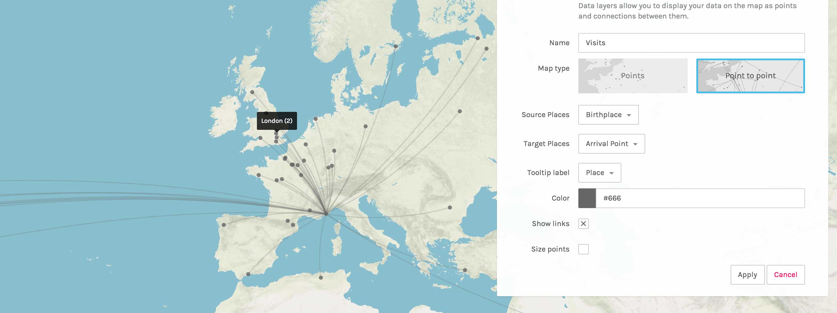
Erstellung digitaler Karten mit Dariah Geobrowser & Palladio
1. DH Brownbag Lunch
„Digitale Historische Forschung“ 20. Mai 2019 Anna Aschauer & Monika Barget

Slide 2

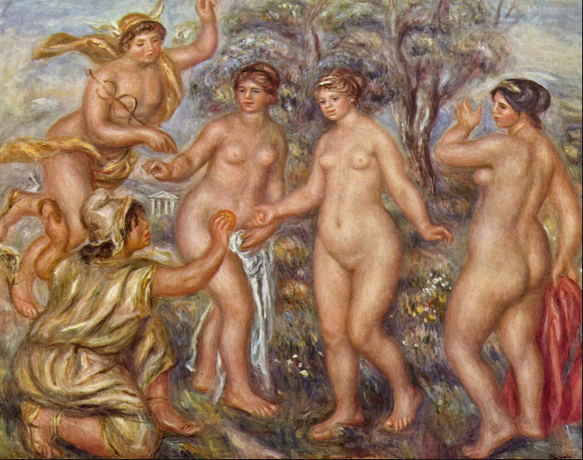
WER oder WAS IST PARIS?
COMPUTER LESEN TEXTE ALS ZEICHENFOLGEN. „VERSTEHEN“ KÖNNEN SIE NUR KODIERTE INFORMATIONEN!

Slide 3
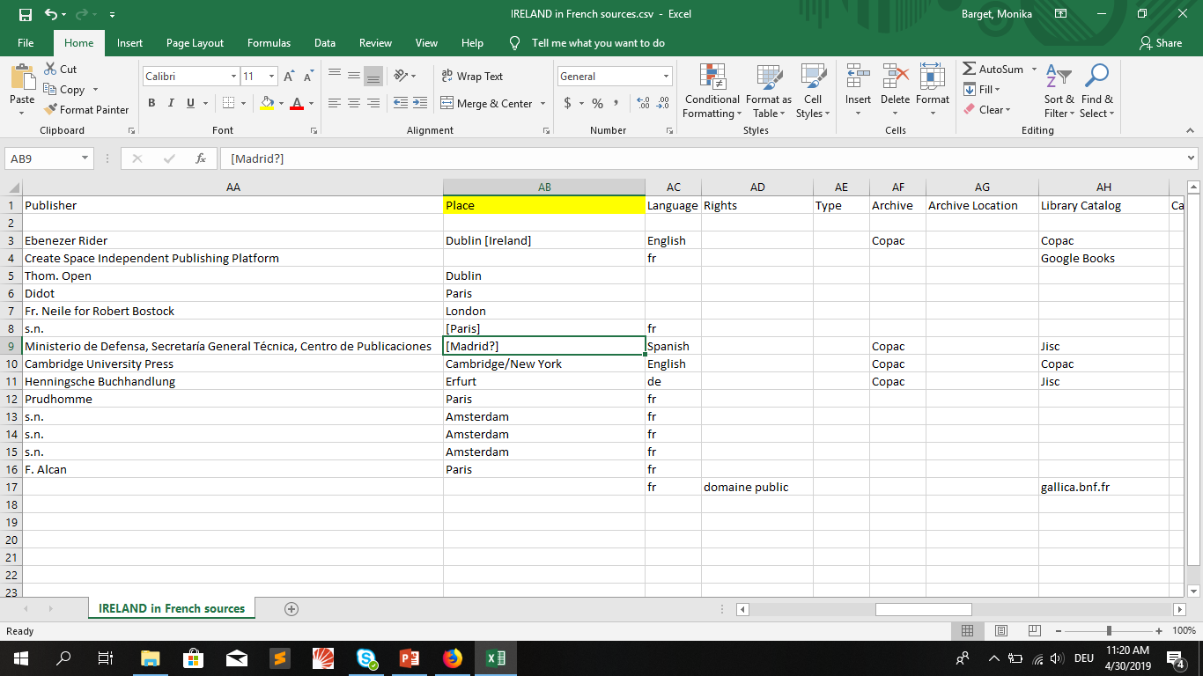
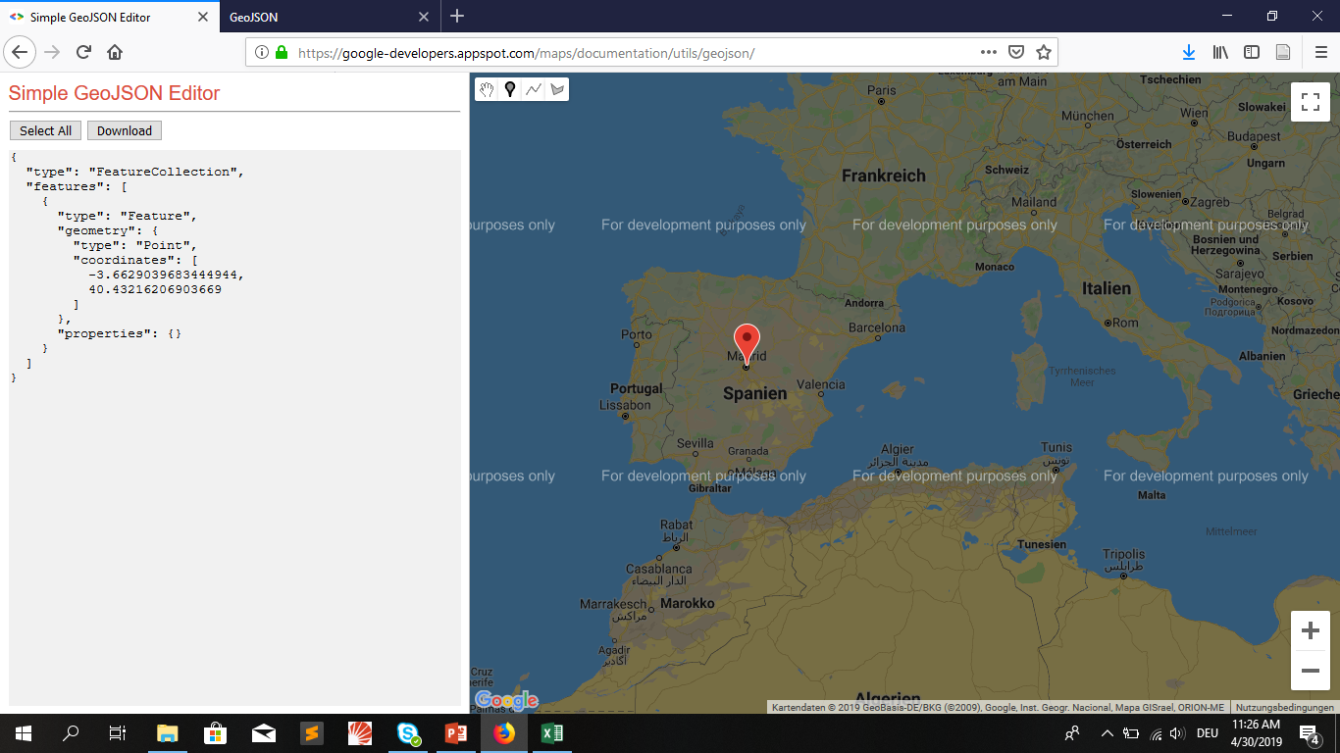
VoM TEXT zur digitalen Karte – TECHNISCHE HERAUSFORDERUNGEN
GEOCODING / GEOREFERENZIERUNG
Direkte / maschinenlesbare Geoinformation
Für die kartographische Darstellung historischer Daten müssen zumindest Längen- und Breitengrade bestimmt werden!
Indirekte Geoinformation aus (Text-)Quellen

Slide 4
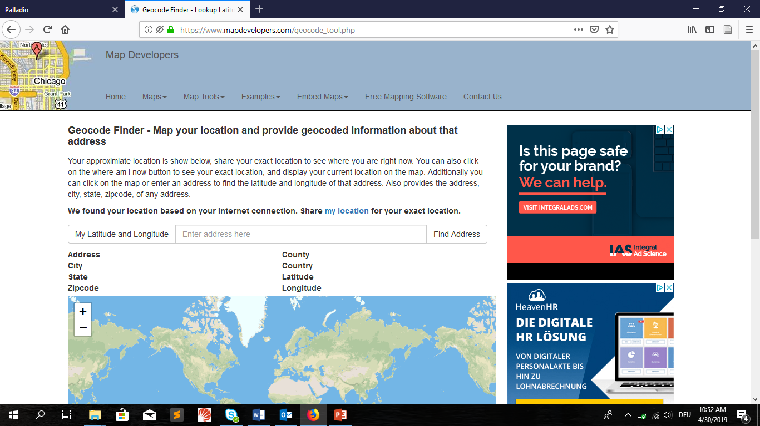
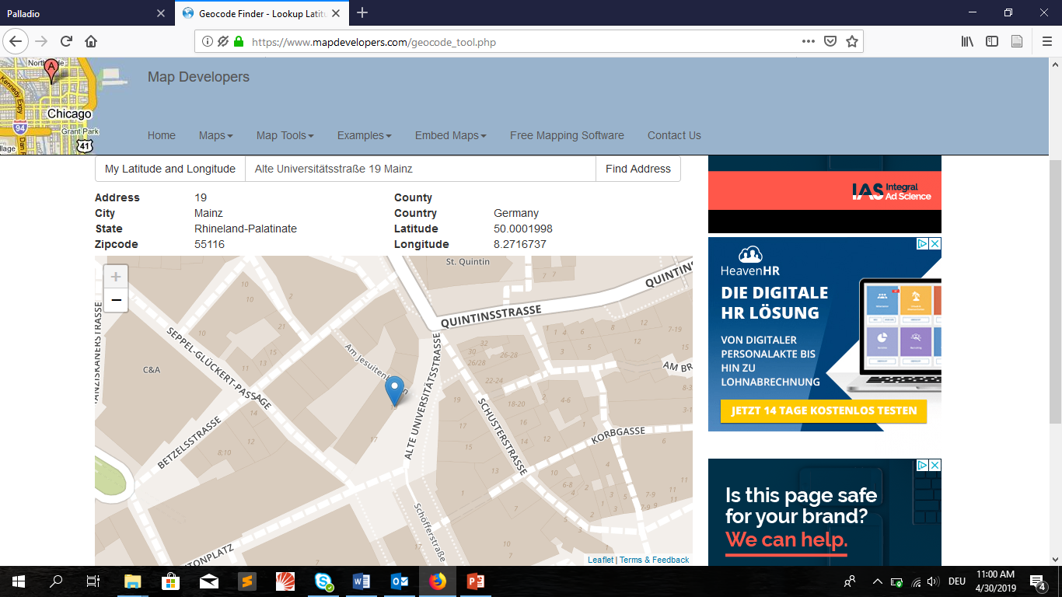
Methoden der Georeferenzierung: manuell
e.g. mit „Geocode Finder“ auf www.mapdevelopers.com

Slide 5
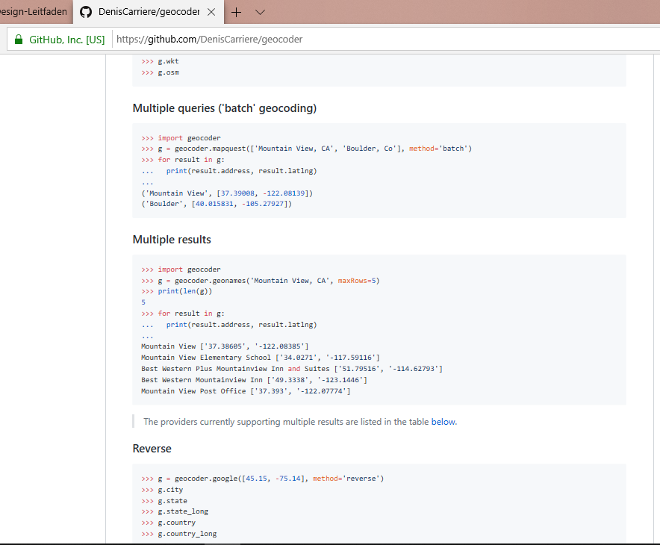
Methoden der Georeferenzierung: SKRIPT
e.g. Python „Geocoder“, entwickelt von Denis Carriere:
Codes für verschiedene Anwendungen auf github.com
Google API Key erforderlich
Informationen zur Google-Maps-Registrierung: https://www.python-forum.de/viewtopic.php?t=44823

Slide 6
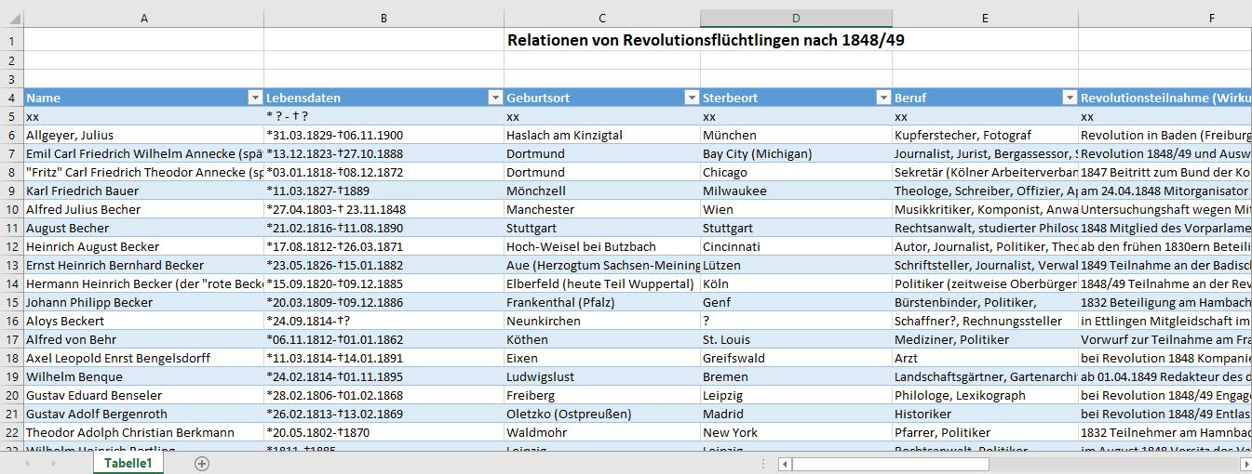
AnFORDERUNGEN DER DatenAUFBEREITUNG in EXCEl
Daten einheitlich strukturieren und Sonderzeichen vermeiden!
Alte und neue Ortsnamen bzw. zusätzliche Informationen in getrennten Spalten erfassen!
Vor- und Nachnamen trennen?
Datumsangeben im YYYY-MM-DD Format!

Slide 7
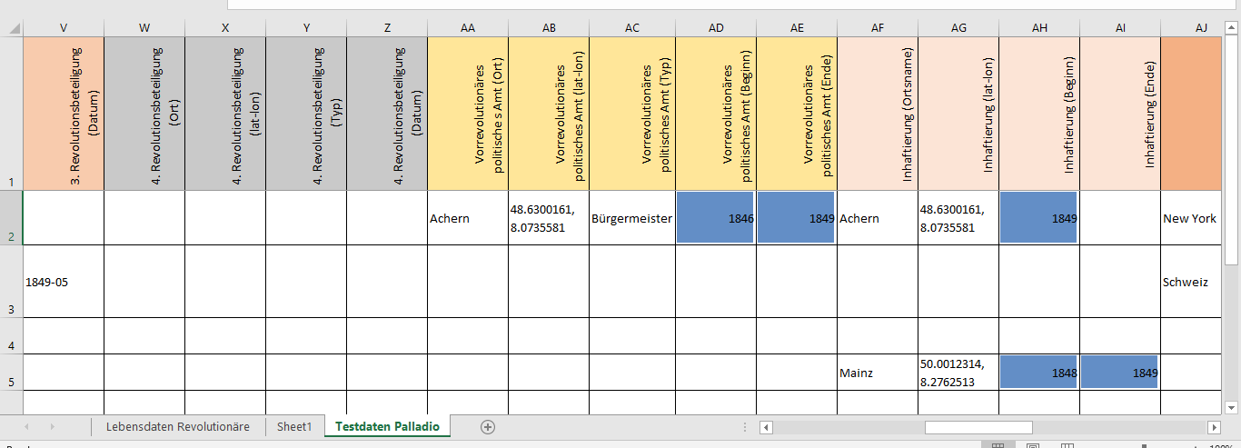
OpTIMIERTE DATENSTRUKTUR FÜR VISUALISIERUNGSTOOLS
Excel-Tabellen für die Datenvisualisierung folgen der Logik relationaler Datenbanken: alle Daten müssen in eindeutigen Beziehungen zueinander stehen, konsistent und redundanzfrei sein. Die Spalten der Tabelle legen ähnlich wie „tags“ in XML-Dateien die „Attribute“ fest: e.g. Ereignisname, Ereignisort, Geodaten, Funktion der am Ereignis beteiligten Personen.

Slide 8
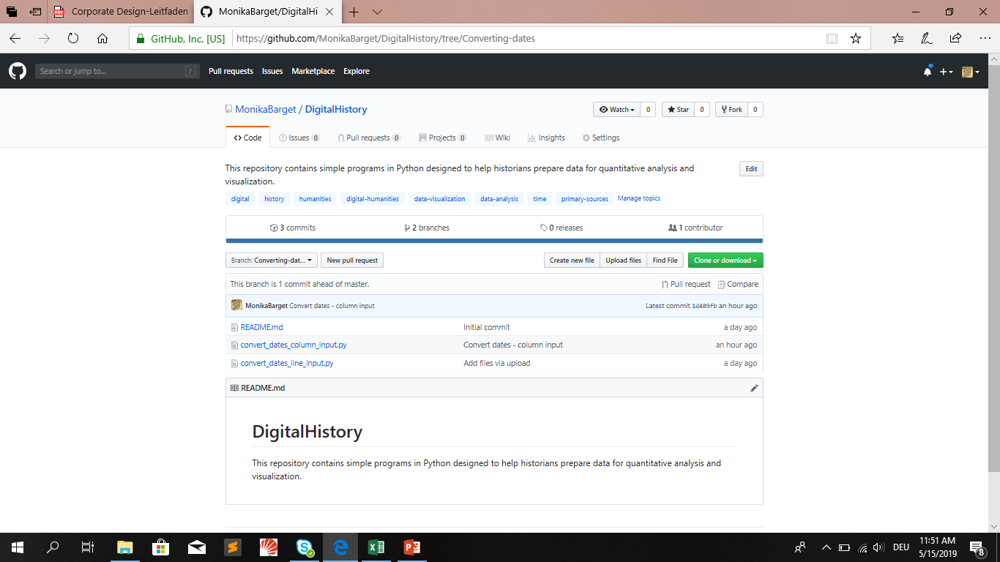
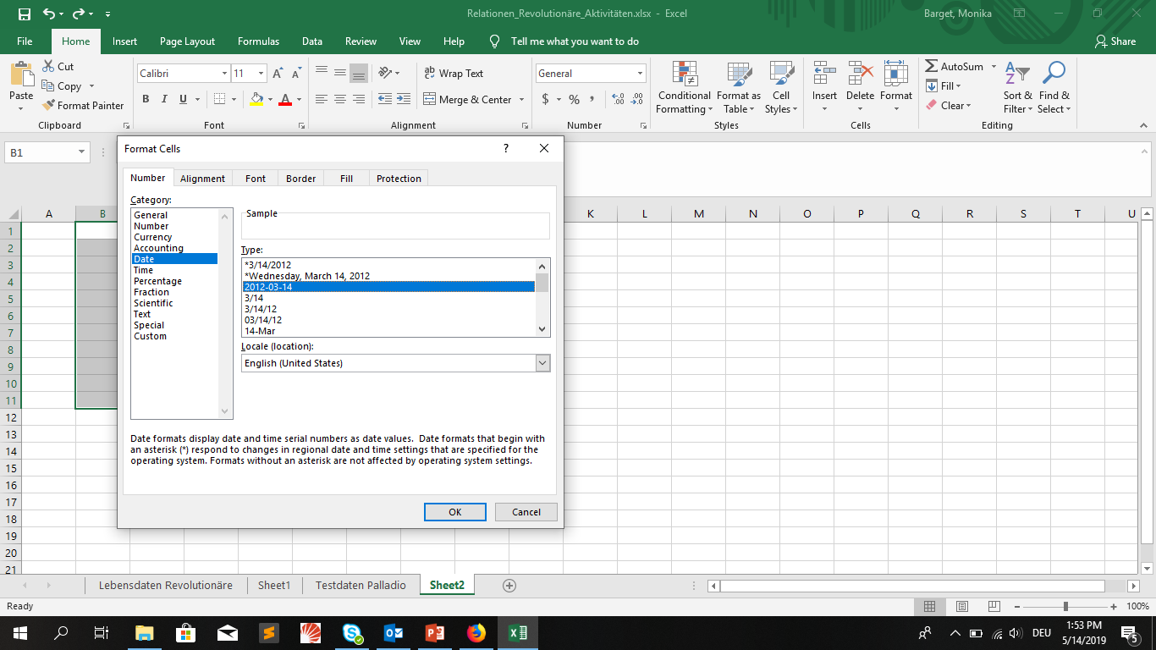
UMWANDLUNG EUROPÄISCHER ZEITANGABEN IN DAS YYYY-MM-DD FORMAT (z.b. für palladio)
Häufig ist eine Re-Formatierung direkt in Excel möglich. Ansonsten können Datumsangaben aus Tabellenzeilen und –spalten mit diesen Python-Skripten umgewandelt werden: https://github.com/MonikaBarget/DigitalHistory/tree/Converting-dates

Slide 9
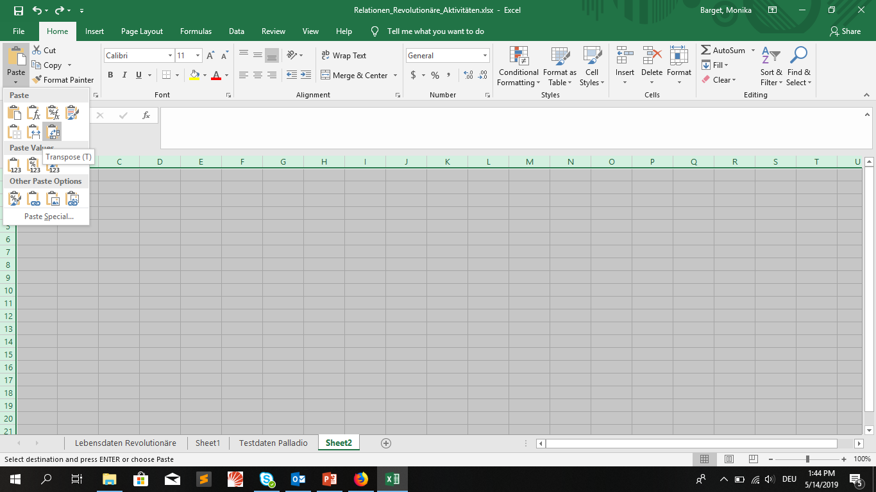
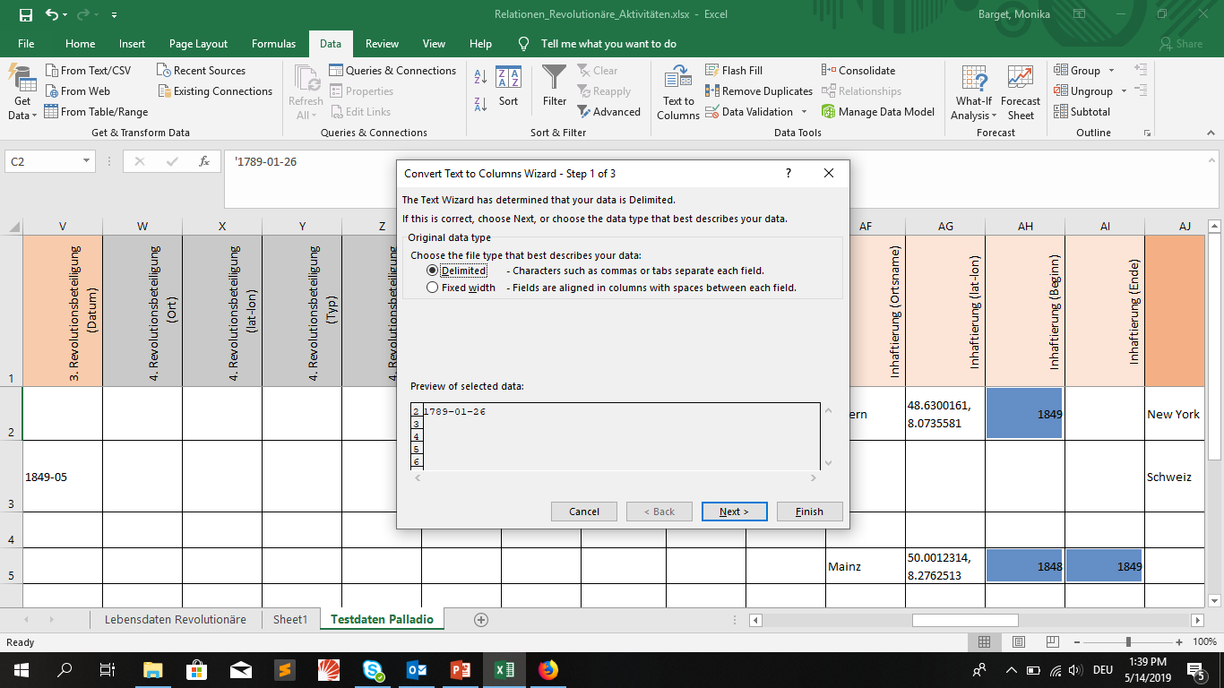
EXCEL-TABELLEN AN VERSCHIEDENE TOOLS ODER FRAGESTELLUNGEN ANPASSEN
„Text in Spalten“ Funktionen erlauben das Verbinden und Trennen z.B. von Geodaten.
„Transponieren“ erlaubt beim Kopieren von Tabellen das Vertauschen von Spalten und Zeilen.

Slide 10
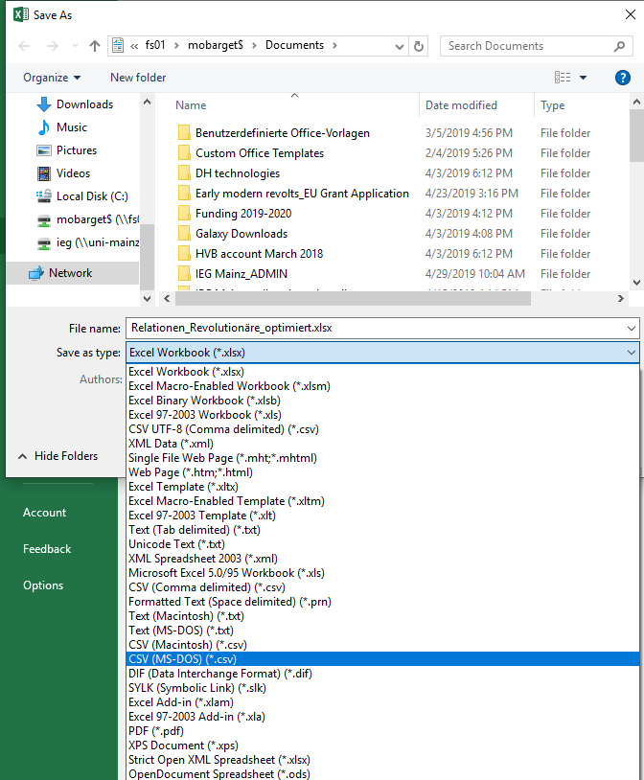
Datenexport aus EXCEL
Einige Visualisierungswerkzeuge können Tabellen aus Microsoft Excel unmittelbar verarbeiten. Die meisten Tools benötigen einen Export als .CSV Datei. CSV = „Comma Separated Value“
Über „speichern unter“ kann man EXCEL Tabellen in CSV Dateien konvertieren.

Slide 11
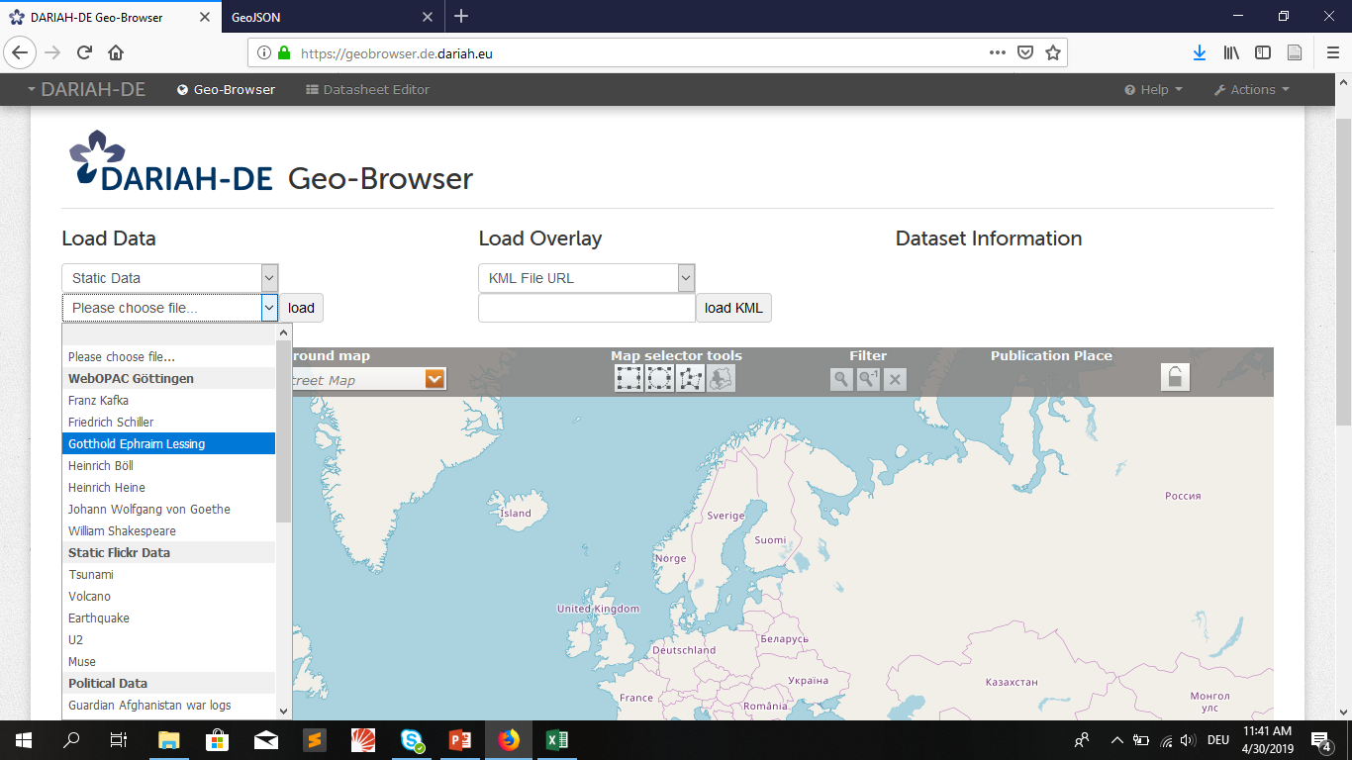
Datenvisualisierung mit DARIAH Geobrowser

Slide 12
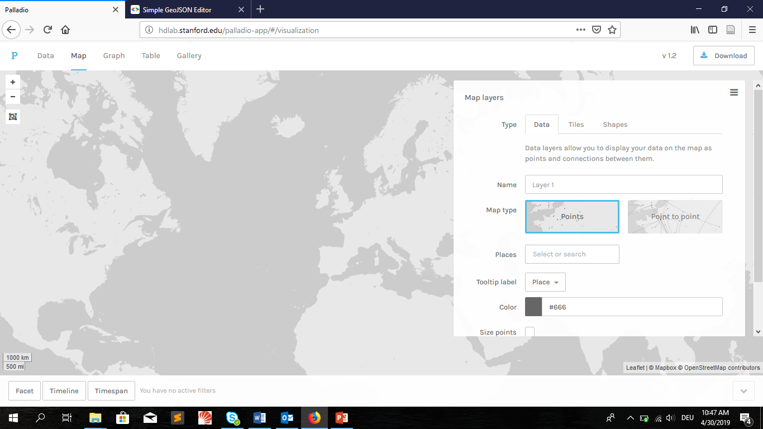
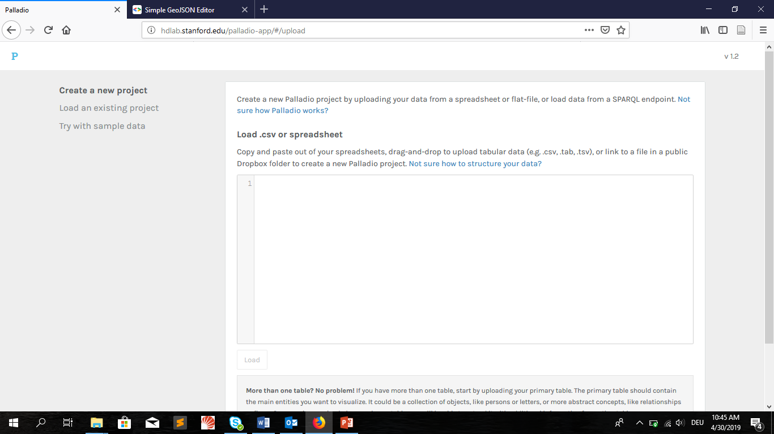
Datenvisualisierung mit Palladio

Slide 13
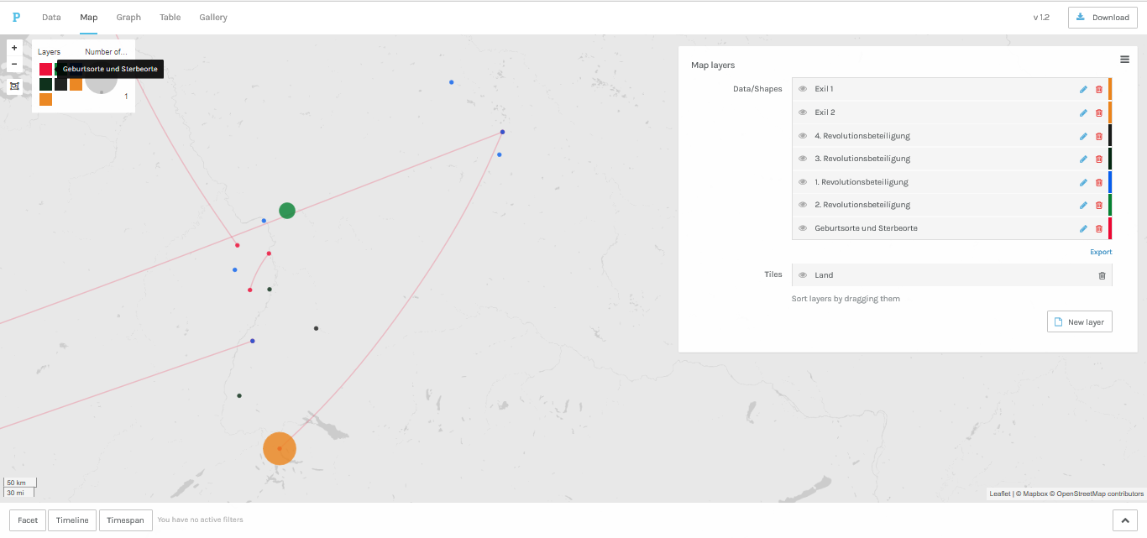
Konkrete Anwendung: Deutsche Revolutionäre 1848/1849
Für diese Karte wurden die biographischen Daten von acht beliebig ausgewählten Revolutionären verwendet. Die Ebenen („map layers“) in verschiedenen Farben können im Kasten links ein- und ausgeblendet werden. Im Kasten rechts werden die Farben und Verbindungslinien geändert. Auch die Hintergrundkarte („tiles“) kann angepasst werden. Es stehen u.a. Satellitenbilder und moderne Straßenkarten zur Verfügung.

Slide 14
IEG Digitale Historische Forschung auf GITHUB:
https://github.com/ieg-dhr/brownbaglunch

